Slide 1
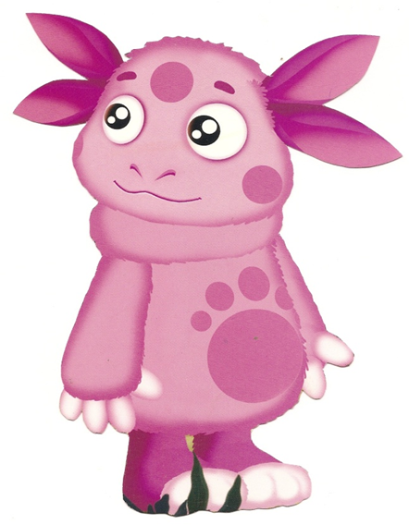
Посмотрите, папы, мамы как мы в садике живем!

Slide 2
В детском садике ребята замечательно живут и играют и танцуют, занимаются, поют!

Slide 3
Всех излечит, исцелит, добрый доктор Айболит!

Slide 4
Что же делать, как же быть? Надо Машеньку лечить!

Slide 5
Наша Маша ела кашу и одежку замарала!

Slide 6
Мы одежку постираем, нашей Маше помогаем!

Slide 7
Я обед съедаю сам. Открываю рот – и ам!

Slide 8
Вот несет мне ложка супчик из горошка!

Slide 9
Баю, баю - ляжем спать, баю, баю - на кровать!

Slide 10
По дорожке мы шагаем, наши ножки разминаем!

Slide 11
Раз, два, три, четыре, пять, будем мы сейчас играть!

Slide 12
Стоит в поле теремок!

Slide 14
Спасибо за внимание!

